Slide 1
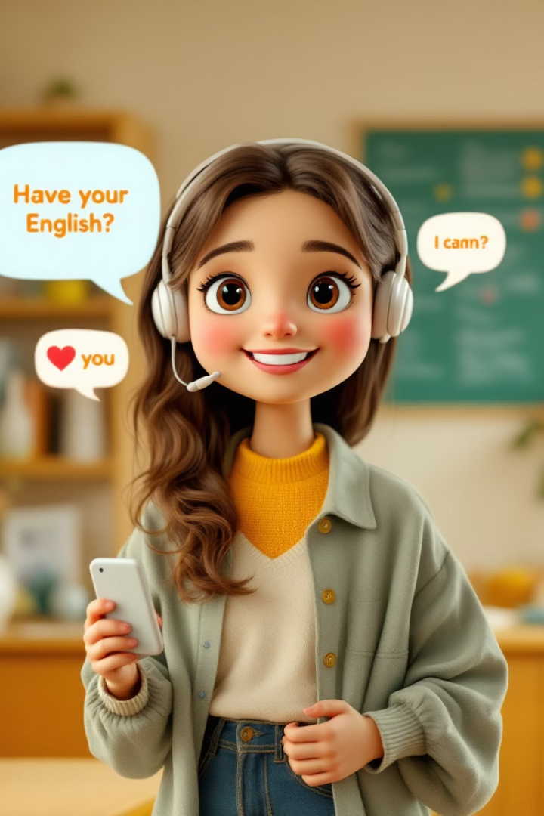

AI 英語學習助理：打破英文學習障礙
以人工智慧重新定義英語學習。提供個人化、互動式學習體驗。無論何時何地，都能有效提升您的英語能力。
投稿人：杜宜霖 資訊管理系

Slide 2





痛點：為什麼學英文這麼難？
單字背了就忘
缺乏有效的記憶與複習機制
不敢開口講英文
實際對話場景練習不足
找不到合適的練習對象
缺乏即時互動與回饋
學習內容太制式
與生活實際需求脫節

Slide 3








傳統學習遇到的問題
學習時間與地點受限
難以融入生活場景
缺乏學習動機與成就感
75% 學習者半年內放棄
難以練習口說與造句
英語輸出機會少於 20%
缺乏即時互動與回饋
平均回饋時間超過 48 小時

Slide 4








我的目標：打造一個 AI 英語學習助理
練對話、學單字、練發音
互動、即時、有趣的體驗
全方位能力提升
增強學習動機
隨時隨地練習英文
強化英文輸出能力
打破時間地點限制
說、寫兩大核心能力

Slide 5

使用情境想像
搭車時練對話
模擬日常英文情境，如咖啡店點餐。利用零碎時間提升口語能力。
上課前造句
複習新單字用法，強化記憶。通過實際應用鞏固所學知識。
睡前口說練習
提升發音與流暢度，建立自信。形成穩定的學習習慣。
隨時用 LINE 練英文
無時無地限制，融入生活。降低學習門檻，提高持續性。

Slide 6
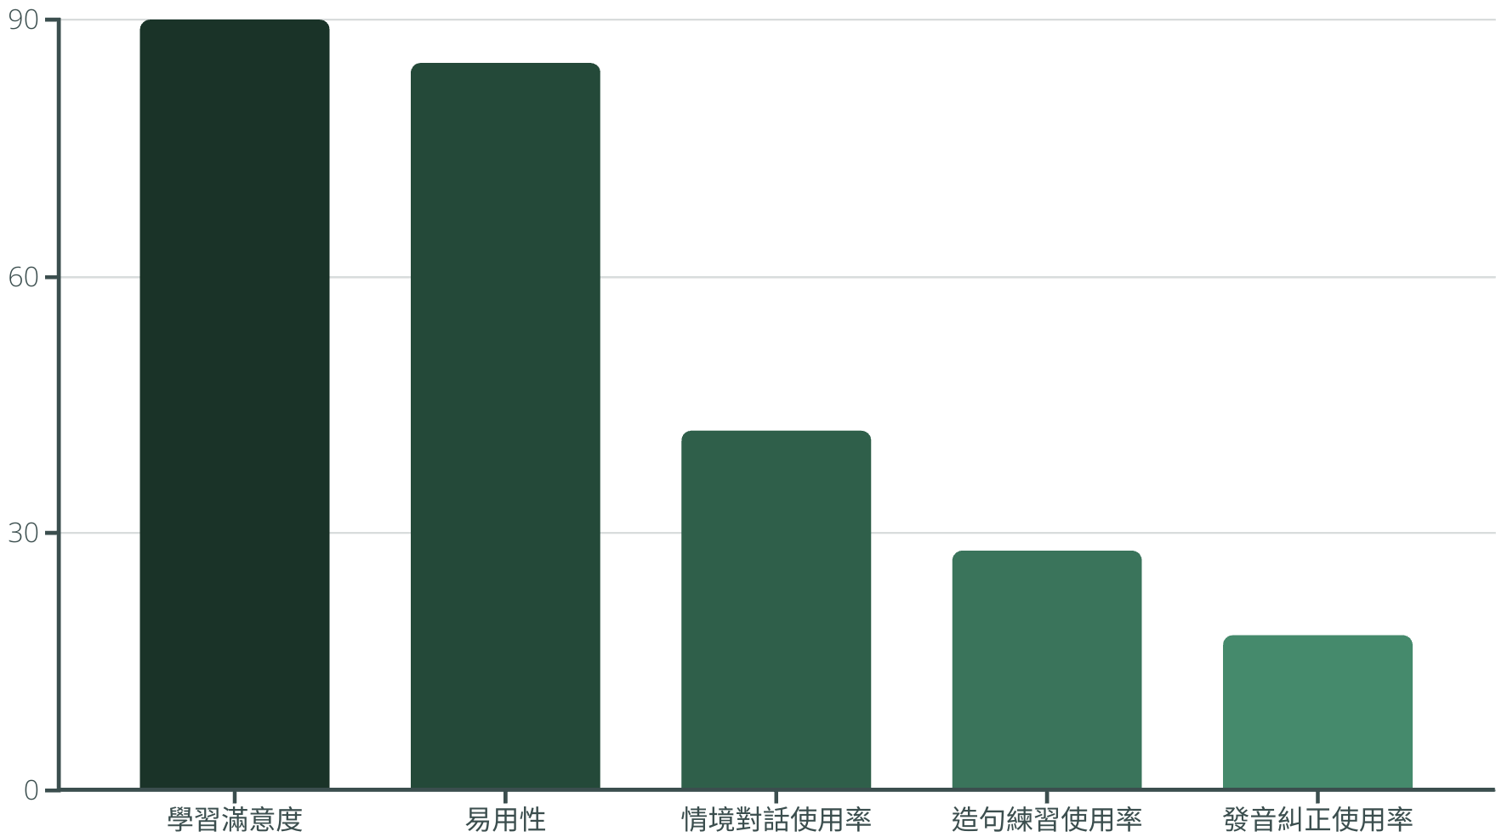
使用者回饋（問卷）

Slide 7
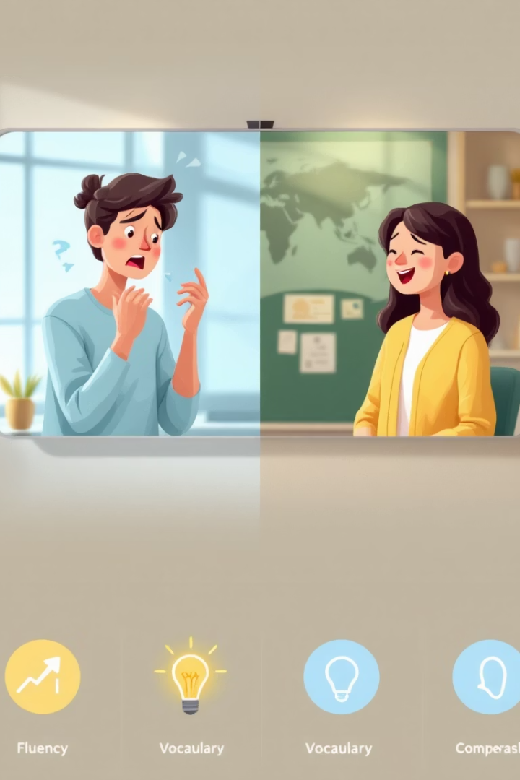
成效與反思
15%
測驗正確率提升
有效提高學習成果
40%
信心指數提升
對英文對話更熟悉
65%
單字記憶保留率
從原本的 30% 大幅提升
25%
口說流暢度提升
溝通表達能力顯著進步

Slide 8
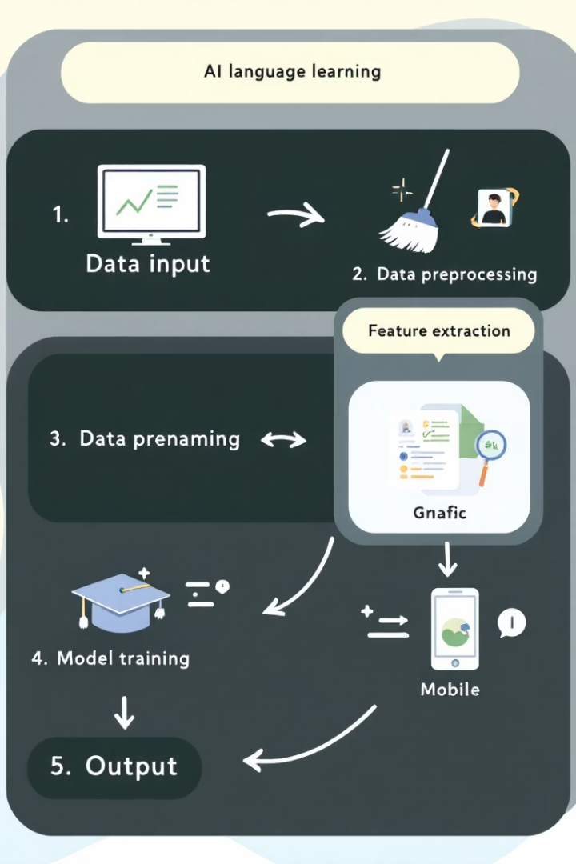
技術實作
自然語言處理 (NLP)
理解用戶意圖與回應。確保對話流暢自然。分析學習者常見錯誤。
語音辨識與合成
口說練習與即時回饋。分析發音問題並提供改進建議。模擬自然發音。
情境式對話生成
根據使用者程度產生適合對話。涵蓋各種日常情境。調整詞彙難度。
個人化學習演算法
分析學習行為自動調整難度。根據表現推薦練習內容。追蹤長期進步。

Slide 9
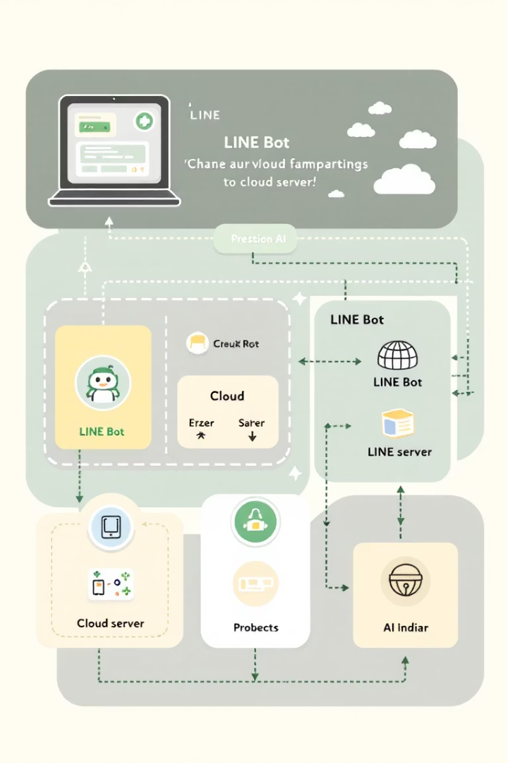




系統架構
前端
LINE Bot 介面與網頁版應用程式。使用者友善設計。支援多種裝置。
後端
雲端服務 + 資料庫系統。高效能處理用戶請求。安全儲存學習資料。
AI 引擎
OpenAI API + 自訓練模型。智能對話生成。語言學習專用優化。
個人化系統
學習記錄分析與回饋機制。進度追蹤。弱點識別與針對性加強。

Slide 10


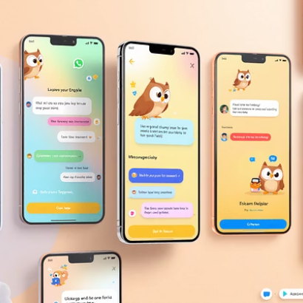
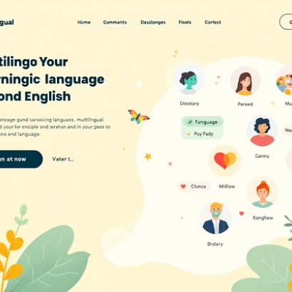
未來發展與合作機會
學校課程整合，輔助正規英語教育。企業英語培訓，客製化職場英語學習。跨平台擴展，支援更多即時通訊工具。更多語言支援，擴展至其他外語學習。
加入我們，共創語言學習新未來！

